Slide 1
Interactive Corporate Interface for Business
a

Slide 2
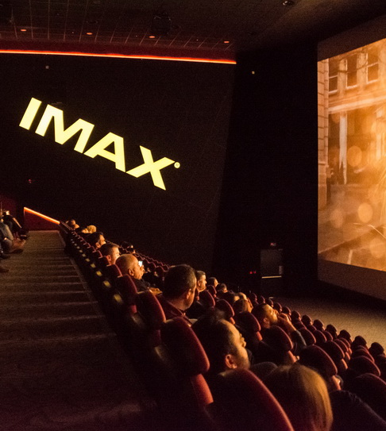
ИТ Таланти Финален Проект Кино Арена
Изготвено от Таня Милчова и
Гергана Мадарова
a

Slide 3
Съдържание
01
03
Кои сме ние?
ER диаграма. Класова структура. Екшън мап.
02
Използвани технологии
a

Slide 4
Кои сме ние?
01
a

Slide 5
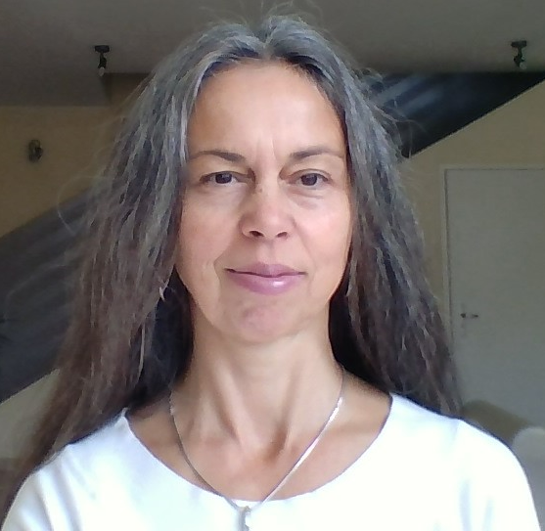
Таня Милчова
Текстилен нженер
Кадет в ИТ Таланти
a

Slide 6
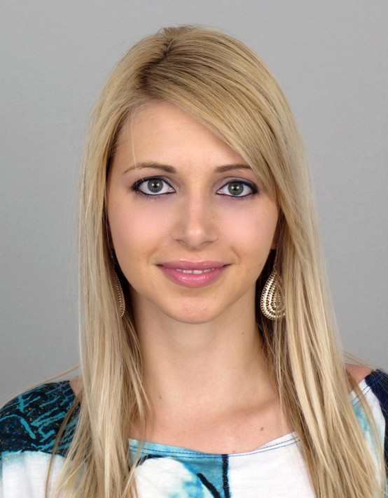
Гергана Мадарова
Кадет в ИТ Таланти
Инженер
телекомуникации
a

Slide 7














02. Използвани технологии
Spring Boot
MySQL JDBC Driver/J
JUnit Vintage Engine
ModelMapper
Postman
Spring Data JPA & Hibernate
MySQL Workbench
Mockito
BCrypt
Intellij
Java Mail Sender
Project Lombok
Tomcat
Log4j
Git
a

Slide 8
ER Диаграма. Action map. Класова структура.
03
a

Slide 9
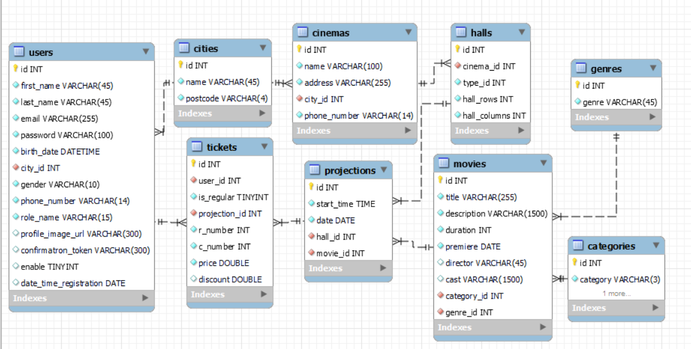
a

Slide 10
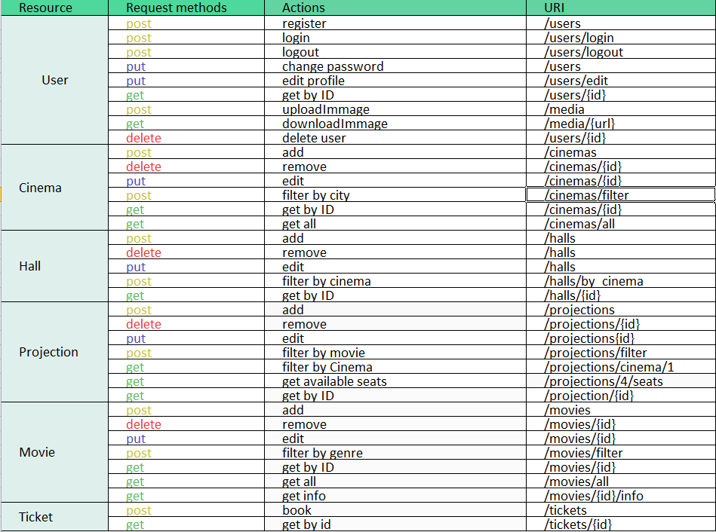
Action map
a

Slide 11
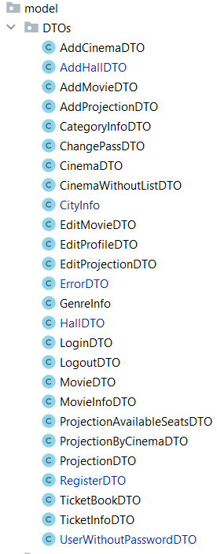
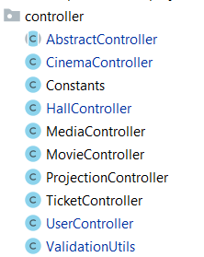
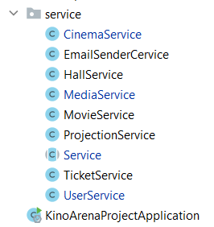
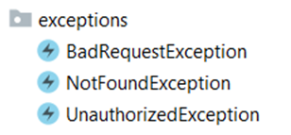
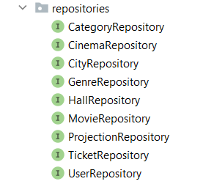

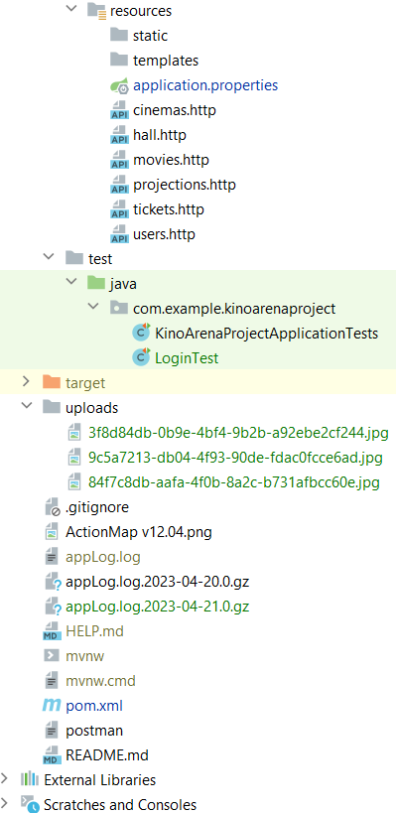
Класова структура
a

Slide 12
Благодарим за вниманието!
Следва демонстрация на Demo-то. Въпроси?
a

